Slide 1

Курсова робота
Навчальна гра
«Вгадай колір»
Виконав студент гр. ПЗ-23-1ду
Керівник курсової роботи
Олексій ЖУРБА
Анастасія ІСКАНДАРОВА-МАЛА

Slide 2
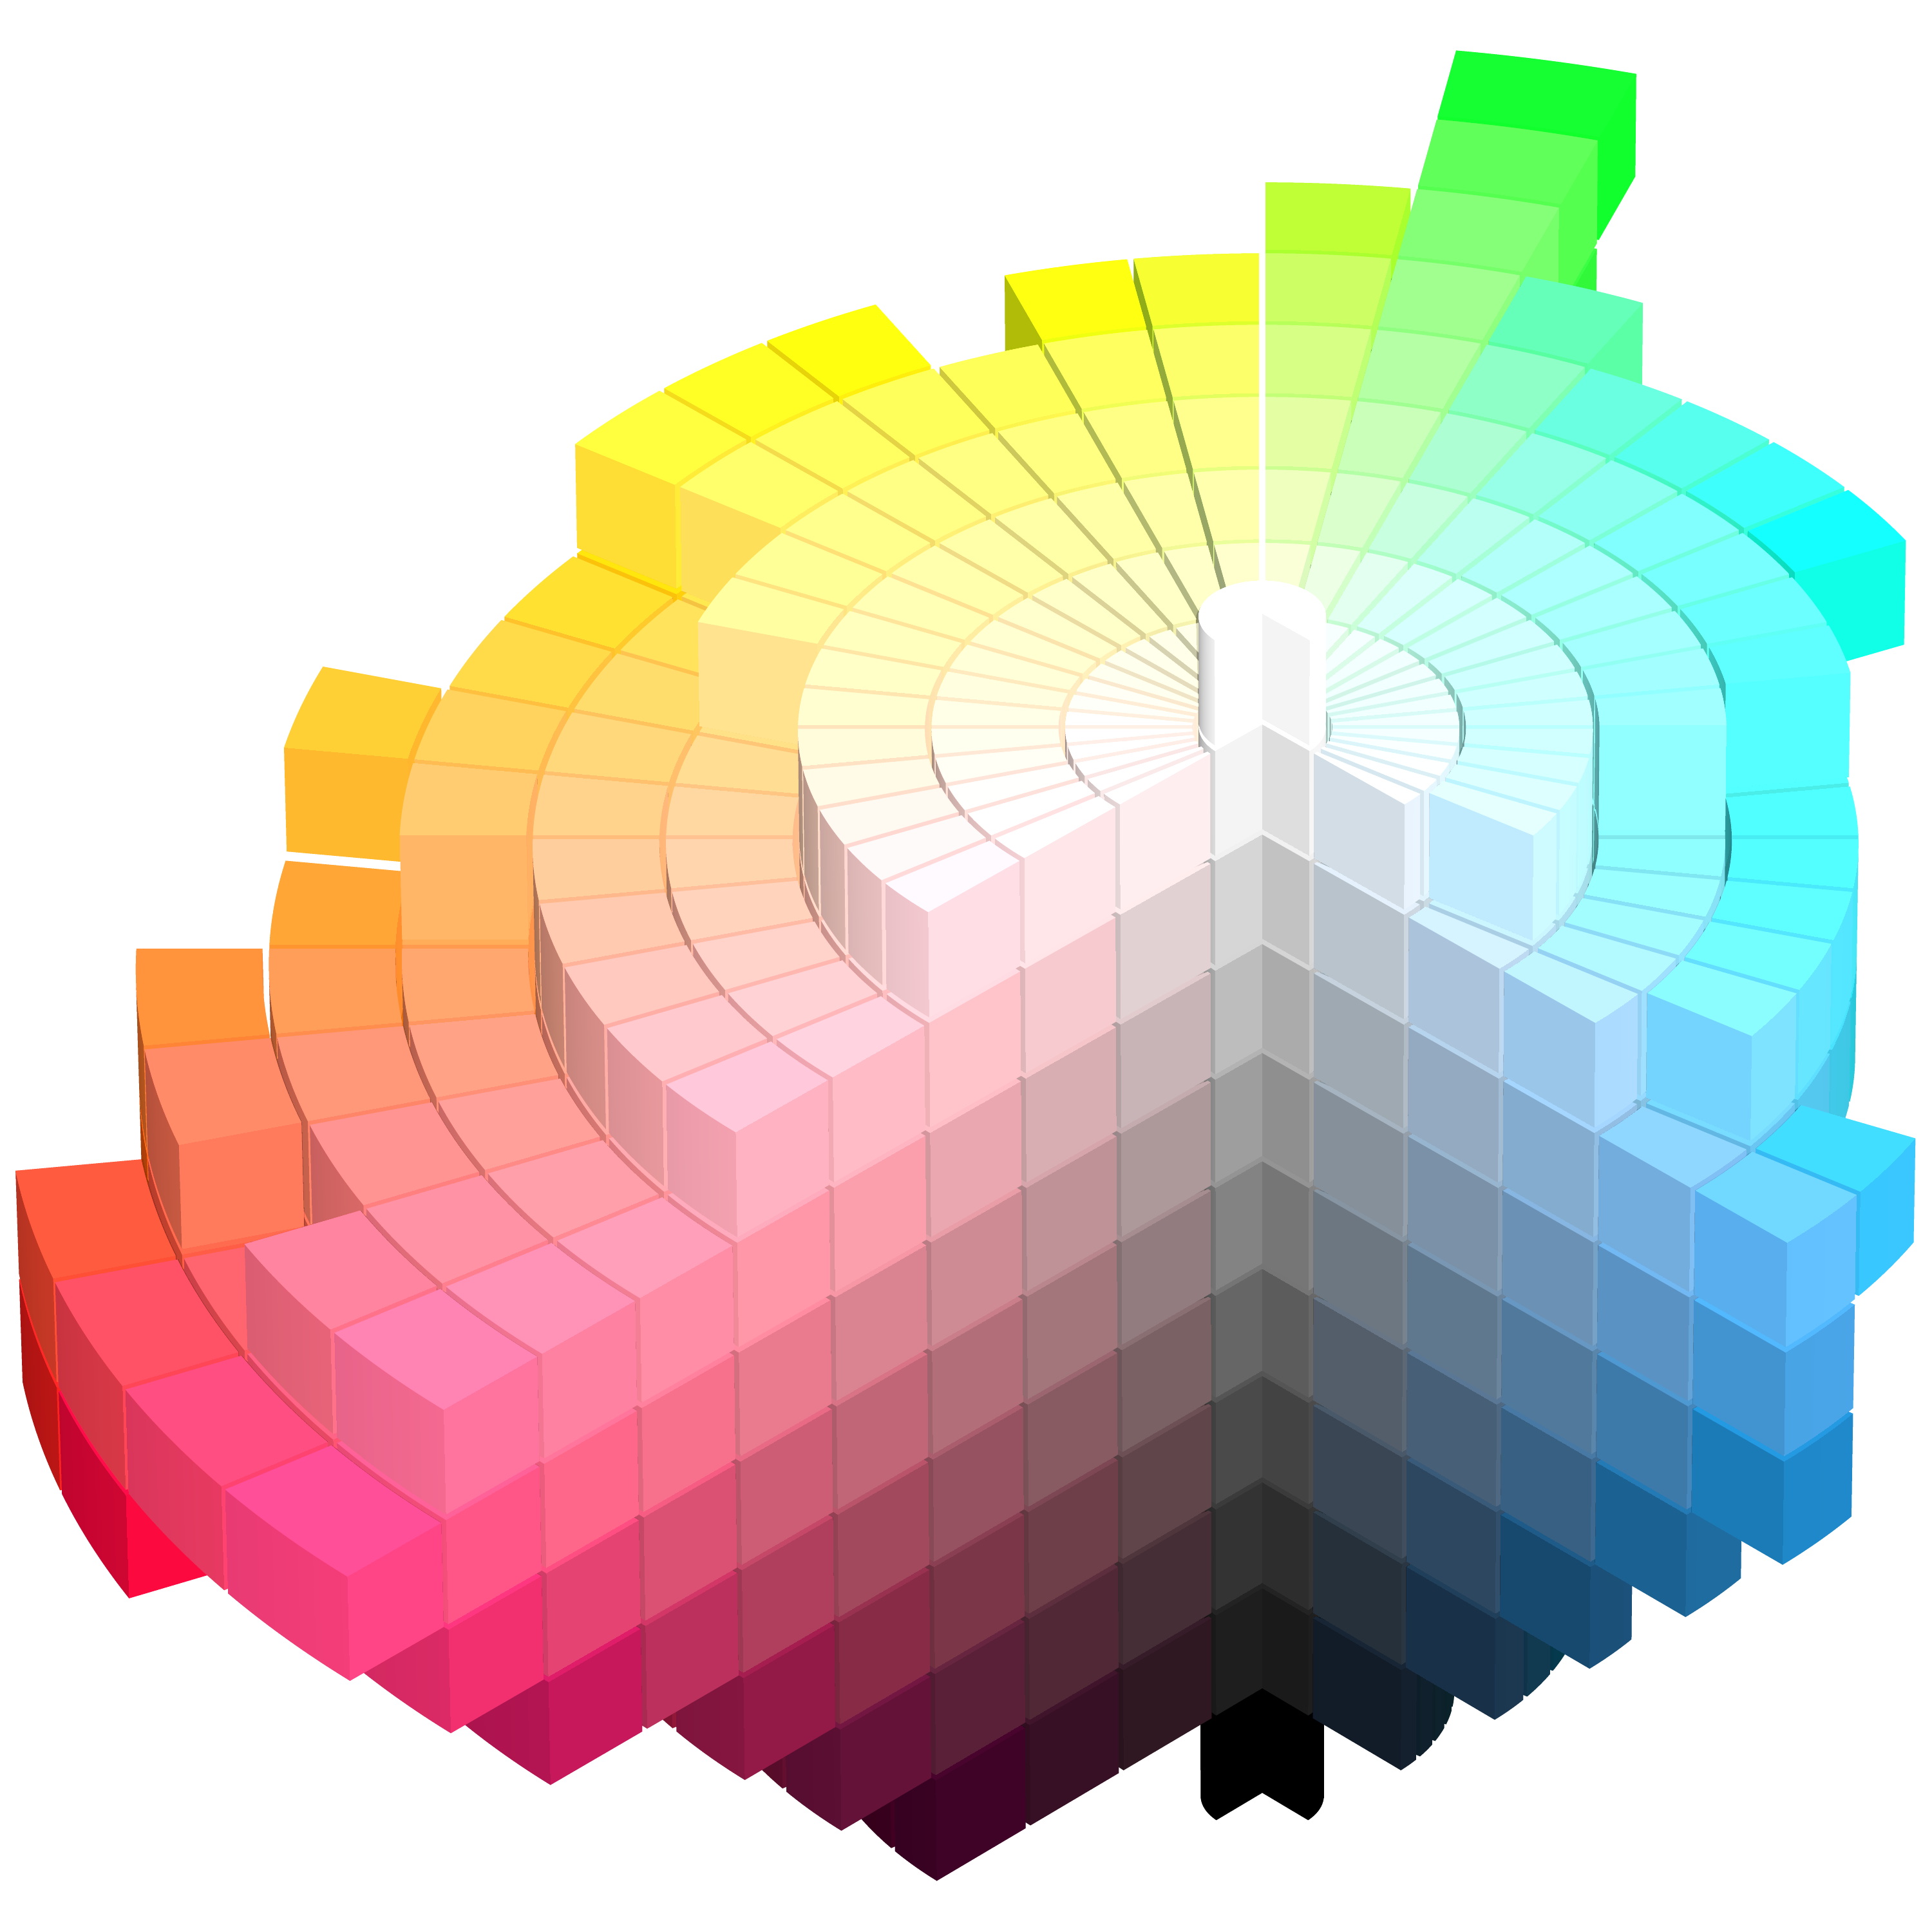


Мета роботи
Розробка програмного додатку гри «Вгадай колір» за допомогою Qt використовуючи парадигму ООП

Slide 3

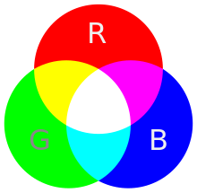
Аналіз предметної області – колірна модель RGB
RGB – абревіатура від англійських слів Red, Green і Blue. Це система трьох основних кольорів:
Червоний
255, 0, 0
Жовтий
255, 255, 0
Фіолетовий
255, 0, 255
Білий
255, 255, 255
Зелений
0, 255, 0
Синій
0, 0, 255
Ціан
0, 255, 255

Slide 4
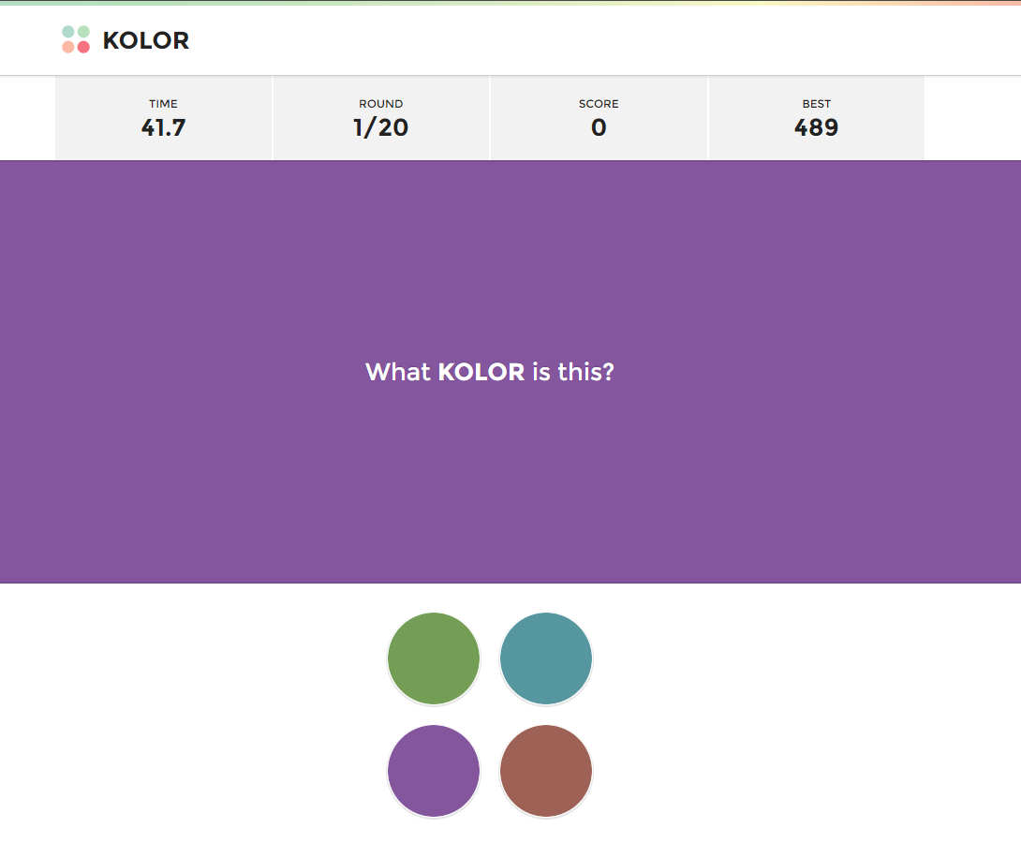
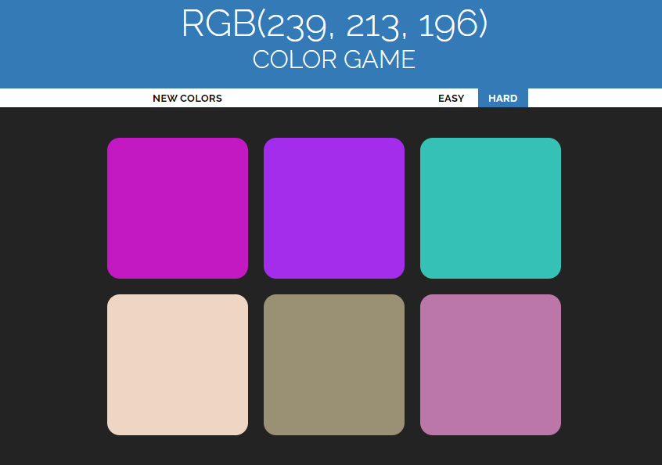
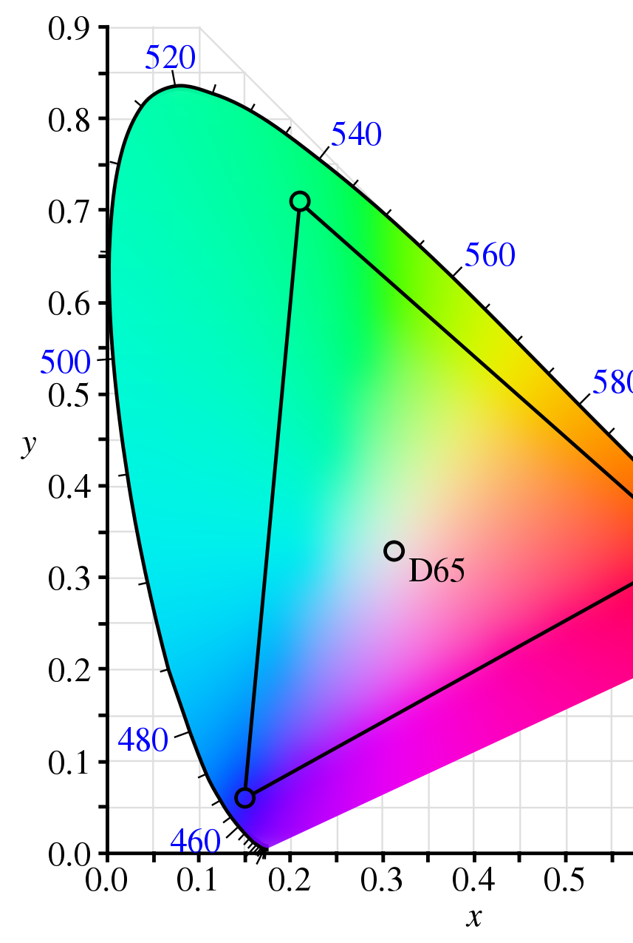
Аналіз предметної області – огляд аналогічних рішень
Переваги:
✓ потрібен тільки Веб-браузер та інтернет;
✓ легка в опануванні.
Недоліки:
✕ відсутність назви кольорів;
✕ відсутність таблиці попередніх результатів;
✕ відсутність можливості додати власні кольори.
Переваги:
✓ потрібен тільки Веб-браузер та інтернет;
✓ легка в опануванні;
✓ подання значень у RGB;
✓ 2 рівня складності.
Недоліки:
✕ відсутність назви кольорів;
✕ відсутність таблиці попередніх результатів;
✕ відсутність можливості додати власні кольори.

Slide 5
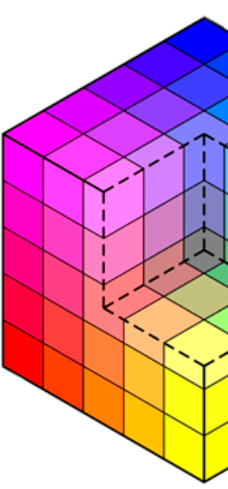
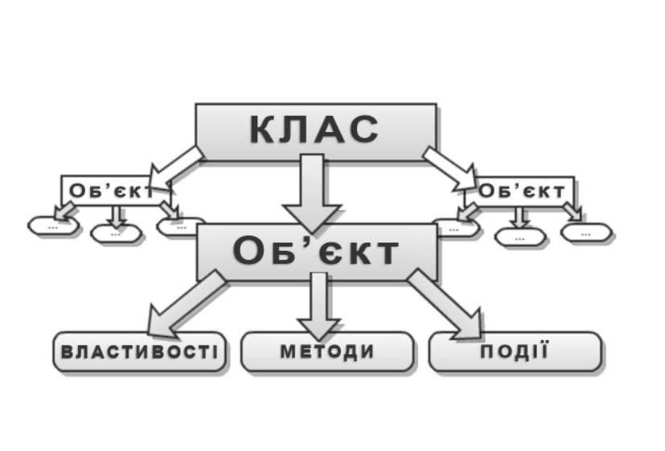
Опис програми – постановка задачі
Розробити навчальну гру «Вгадай колір». При її розробці використовуючи парадигму ООП реалізувати програму, яка у ігровій формі розвиває розуміння RGB-простору

Slide 6

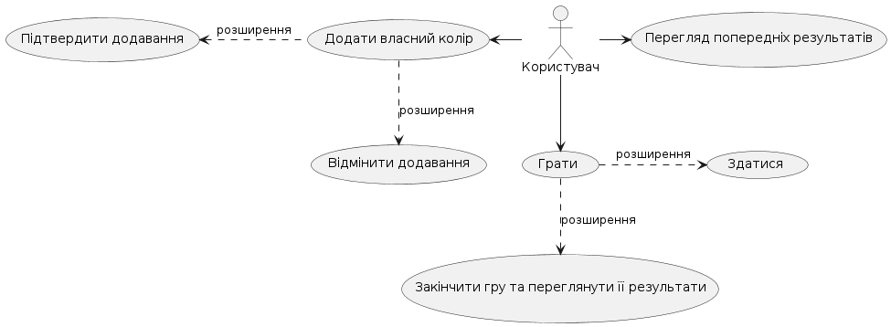
Опис програми – діаграма прецедентів

Slide 7
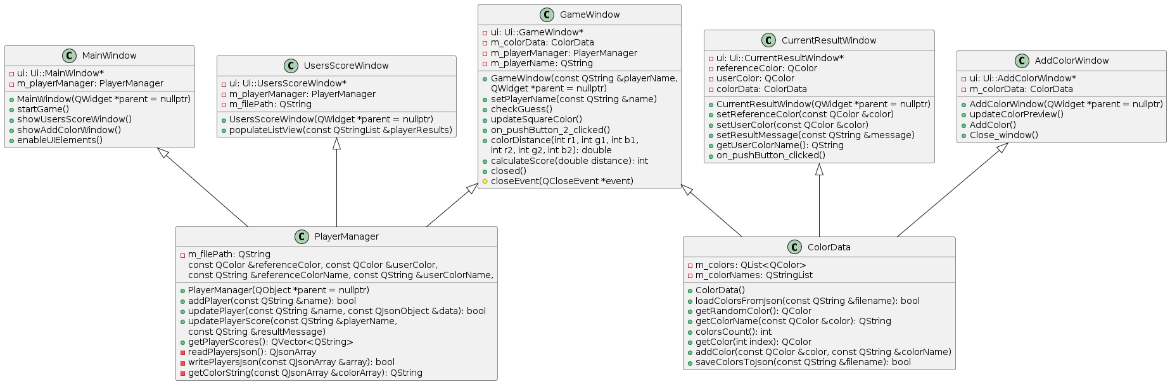
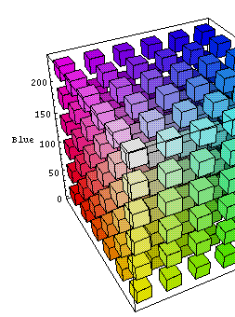
Опис програми – діаграма класів

Slide 8
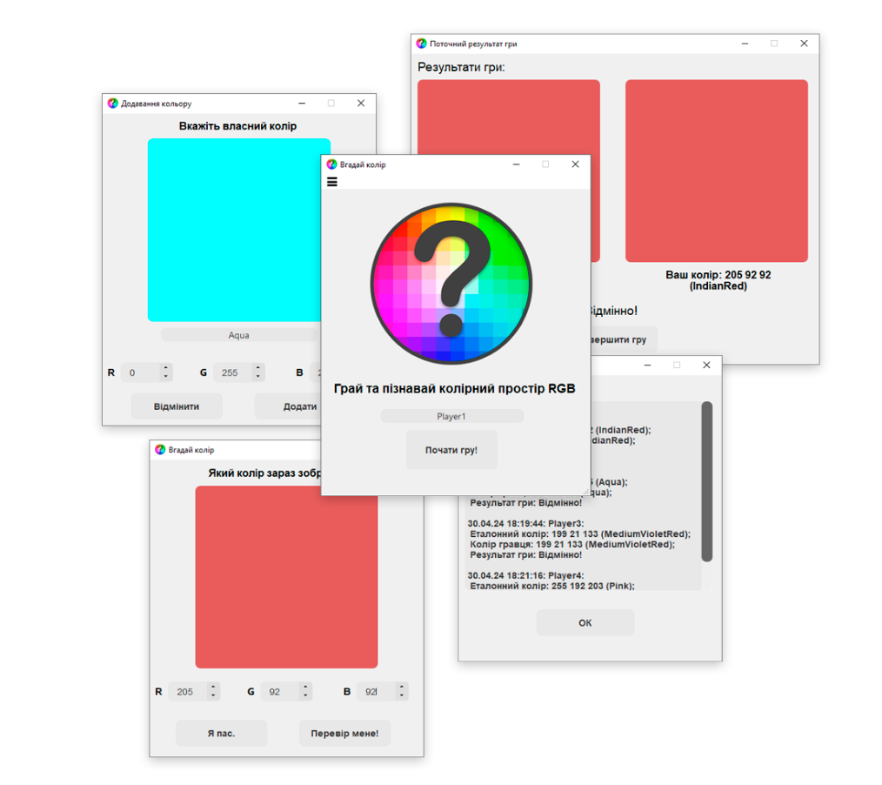
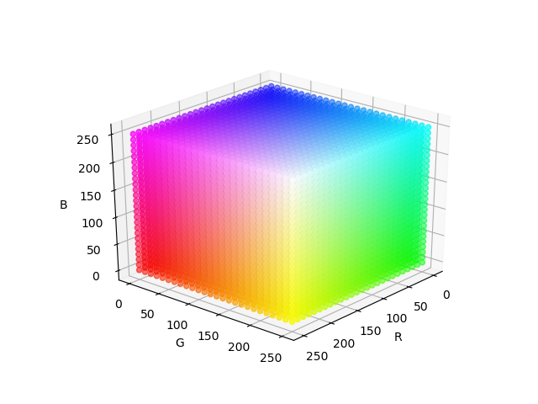

Демонстрація програми

Slide 9
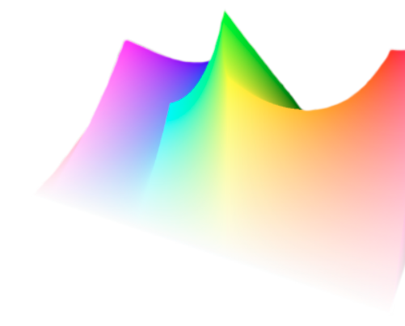
Висновки
У ході виконання курсової роботи були отримані та закріплені навички розробки програм в основі яких лежать принципи ООП;
Створено програмний застосунок навчальної гри «вгадай колір»;
Створено відповідну документацію до проєкту.

Slide 10
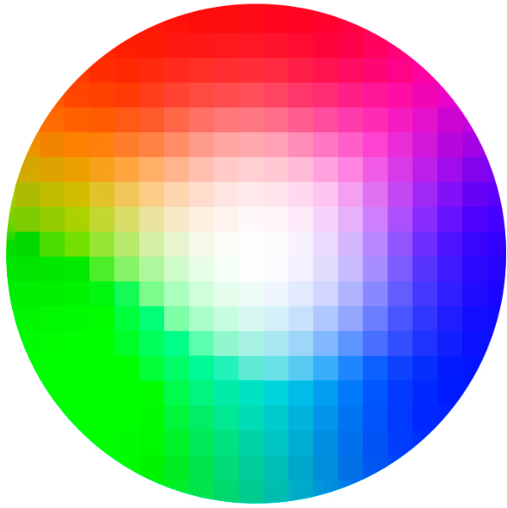
Дякую за увагу!

